Slide 1
HOẠT ĐỘNG KHỞI ĐỘNG
Học sinh tham gia trò chơi “Alibaba”
Hai học sinh lên tổ chức trò chơi cho lớp
Cách chơi: Người quản trò sẽ hát theo nhịp bài hát Alibaba với lời đi kèm với những hành động buộc các bạn trong lớp phải làm theo và hát vang Alibaba

Slide 2
TIẾT 15: LUYỆN TẬP CHUNG
(TRANG 68 SGK)

Slide 3
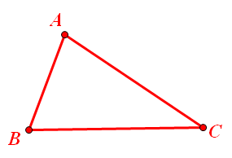
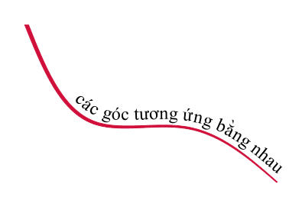
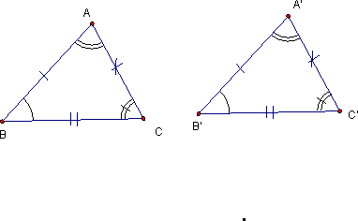
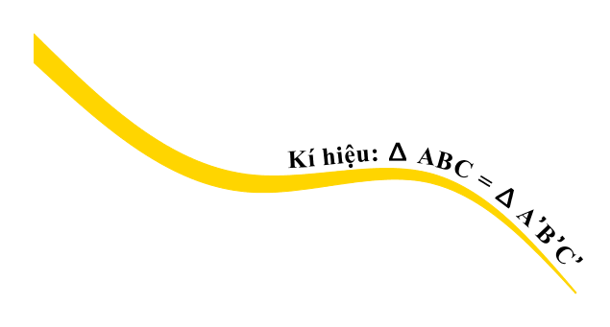
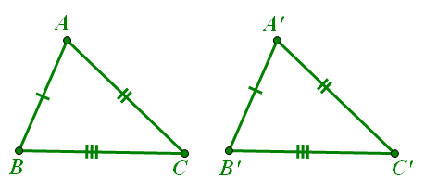
Hệ thống lại kiến thức đã học bằng sơ đồ tư duy
Tổng ba góc của một tam giác
Kiến thức cần nhớ

Slide 4
Bài tập 1:
Cho ABC = DEF. Hãy điền vào chỗ trống (……)
AC=…………..; DE=……………
Sử dụng kĩ thuật “Lẩu băng truyền”

Slide 5
Bài 2 (bài 4.8/69SGK)
Tính số đo góc còn lại trong mỗi tam giác dưới đây. Hãy chỉ ra tam giác nào là tam giác vuông, tam giác nhọn, tam giác tù.
Sử dụng kĩ thuật “chia sẻ nhóm đôi” trong vòng 5 phút

Slide 6
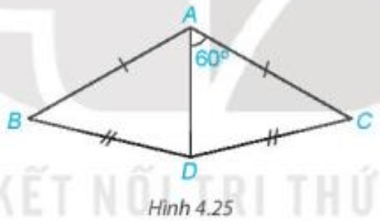
Bài 3: Cho hình 4.25, biết , AB = AC, DB = DC
a) Chứng minh ABD = ACD
b) Tính số đo góc DAB
Học sinh thục hiện nhóm lớn, lên báo cáo đánh giá có lấy điểm

Slide 7
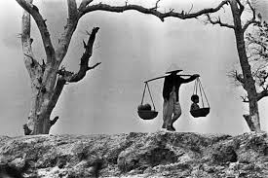
ĐOÁN HÌNH ẨN GIẤU
1
2
3
4
5
6
7
8
Từ khóa về hình ẩn giấu

Slide 8
Tổng ba góc trong một tam giác bằng
ĐÁP ÁN:
HẾT GIỜ
THỜI GIAN
10
9
8
7
6
5
4
3
2
1

Slide 9
Cho △ABC có . Khi đó tam giác ABC là tam giác gì?
ĐÁP ÁN:
Tam giác vuông
HẾT GIỜ
THỜI GIAN
10
9
8
7
6
5
4
3
2
1

Slide 10
Cho tam giác có ba góc bằng nhau. Số đo mỗi góc bằng:
ĐÁP ÁN:
HẾT GIỜ
THỜI GIAN
10
9
8
7
6
5
4
3
2
1

Slide 11
Cho tam giác ABC có . . Số đo góc B bằng
ĐÁP ÁN:
HẾT GIỜ
THỜI GIAN
10
9
8
7
6
5
4
3
2
1

Slide 12
Cho △ABC=△DEF.
Biết góc A bằng 33°. Khi đó số đo góc D bằng:
ĐÁP ÁN :
HẾT GIỜ
THỜI GIAN
10
9
8
7
6
5
4
3
2
1

Slide 13
Cho △ABC=△DEF. Biết rằng AB = 5cm; AC = 12cm; EF = 12cm. Chu vi tam giác DEF là:
ĐÁP ÁN:
29 cm
HẾT GIỜ
THỜI GIAN
10
9
8
7
6
5
4
3
2
1

Slide 14
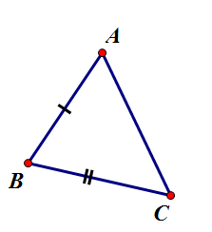
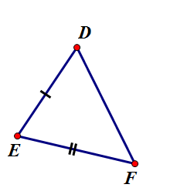
ĐÁP ÁN:
AC = DF
HẾT GIỜ
THỜI GIAN
10
9
8
7
6
5
4
3
2
1

Slide 15
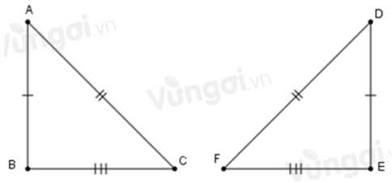
Nếu , số đo góc D là:
ĐÁP ÁN:
HẾT GIỜ
THỜI GIAN
10
9
8
7
6
5
4
3
2
1

Slide 16
Giáo dục học sinh biết yêu thương người thân, đặc biệt là mẹ, qua đó nói lên em phải làm gì để mẹ vui long, đặc biệt là kì thi giữa kì sắp tới

Slide 17
HƯỚNG DẪN VỀ NHÀ
Ôn tập các kiến thức đã học trong bài luyện tập chung.
Làm các bài tập 4.7; 4.10; 4.11/69 SGK.
Xem trước bài trường hợp bằng nhau thứ hai và thứ ba của tam giác.

